Slide 1


هداية النحو
القسم الأول
الدرس
٤٣
الباب الثَّانِي فِي الاسْمِ الْمَبْنِيِّ
أَسْمَاءُ اْلإِشَارَةِ
Al-Qalam Institute
www.alqalaminstitute.org

Slide 2
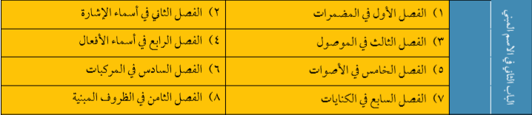
خطة الكتاب

Slide 3
الْفَصْلُ الثَّانِيْ: أَسْمَاءُ اْلإِشَارَةِ
اَلبَابُ الثَّانِي فِي الاسْمِ المَبْنِيِّ
القِسْمُ الْأَوَّلُ فِي الِاسْمِ
[الْفَصْلُ الثَّانِي: أَسْماءُ الإشارَةِ]
اِسْمُ الإشَارَةِ: مَا وُضِعَ لِيَدُلَّ عَلى مُشارٍ إلَيهِ.
وَهِيَ خَمْسَةُ أَلفاظٍ لِسِتَّةِ مَعانٍ.

Slide 4
الْفَصْلُ الثَّانِيْ : أَسْمَاءُ اْلإِشَارَةِ
اَلبَابُ الثَّانِي فِي الاسْمِ المَبْنِيِّ
القِسْمُ الْأَوَّلُ فِي الِاسْمِ
وَذٰلِكَ
ذَا لِلمُذَكَّرِ وَذَانِ،
وذَيْنِ لِلمُثَنَّاهُ
وَتَا وَتِيْ وَذِيْ وَتِهْ وَذِهْ وتِهِيْ، وَذِهِيْ لِلْمُؤنَّثِ
وَتَانِ وَتَيْنِ لِلمُثَنَّاهُ
وَأُولِاءِ بِالمَدِّ والقَصْرِ (أُوْلَی) لِجَمْعِهِمَا.

Slide 5
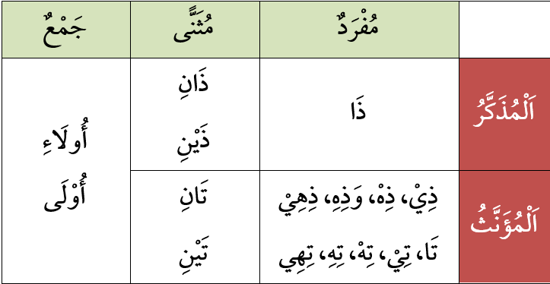
الْفَصْلُ الثَّانِيْ : أَسْمَاءُ اْلإِشَارَةِ
اَلبَابُ الثَّانِي فِي الاسْمِ المَبْنِيِّ
القِسْمُ الْأَوَّلُ فِي الِاسْمِ
وَهِيَ خَمْسَةُ أَلفاظٍ لِسِتَّةِ مَعانٍ.

Slide 6
الْفَصْلُ الثَّانِيْ : أَسْمَاءُ اْلإِشَارَةِ
اَلبَابُ الثَّانِي فِي الاسْمِ المَبْنِيِّ
القِسْمُ الْأَوَّلُ فِي الِاسْمِ
وَقَدْ يَلْحَقُ بِأَوائِلِها هَاءُ التَّنْبِيِـِه، نَحْوُ هٰذَا وَهٰذَانِ وَهٰؤُلاءِ.

Slide 7
الْفَصْلُ الثَّانِيْ : أَسْمَاءُ اْلإِشَارَةِ
اَلبَابُ الثَّانِي فِي الاسْمِ المَبْنِيِّ
القِسْمُ الْأَوَّلُ فِي الِاسْمِ
ويَتَّصِلُ بِأَوَاخِرِها حَرْفُ الخِطابِ،
وَهِيَ أَيْضًا خَمْسَةُ أَلفاظٍ لِسِتَّةِ مَعانٍ نَحْوُ كَ، كُما، كُمْ، كِ، كُنَّ

Slide 8
الْفَصْلُ الثَّانِيْ : أَسْمَاءُ اْلإِشَارَةِ
اَلبَابُ الثَّانِي فِي الاسْمِ المَبْنِيِّ
القِسْمُ الْأَوَّلُ فِي الِاسْمِ
فَذٰلِكَ خَمْسَةٌ وَعِشْرُونَ الحاصِلُ مِنْ ضَرْبِ خَمْسَةٍ فِي خَمْسَةٍ وهِيَ ذاكَ إلى ذاكُنَّ، وذَانِكَ إِلَى ذانِكُنَّ وَكَذا البَواقِي.

Slide 9
الْفَصْلُ الثَّانِيْ : أَسْمَاءُ اْلإِشَارَةِ
اَلبَابُ الثَّانِي فِي الاسْمِ المَبْنِيِّ
القِسْمُ الْأَوَّلُ فِي الِاسْمِ
وَاعْلَمْ أَنَّ ذَا لِلْقَرِيْبِ وَذٰلِكَ لِلْبَعِيْدِ وَذاَكَ لِلمُتَوسِّطِ.

Slide 10
الْفَصْلُ الثَّانِيْ : أَسْمَاءُ اْلإِشَارَةِ
اَلبَابُ الثَّانِي فِي الاسْمِ المَبْنِيِّ
القِسْمُ الْأَوَّلُ فِي الِاسْمِ
والبعيد بالكاف مجردة من اللام مطلق أو مقرونة بها إلا في المثنی مطلق وفي الجمع مع المد

Slide 11


سبْحانَك اللَّهُمّ وبحَمْدكَ أشْهدُ أن لا إله إلا أنْت أسْتغْفِركَ وَأتَوبُ إليْك
Al-Qalam Institute
alqalaminstitute
alqalamleicester
qalam_leicester
t.me/AlQalamLeicester

Slide 12
الْفَصْلُ الثّانِي عَشَرَ: مَا و لا المُشْبَّهَتينِ بـِلَيْسَ
الْمَقصِدُ الثَّالِثِ فِي الْمَجْرُوْرَاتُ
اَلبَابُ الثَّانِي فِي الاسْمِ المَبْنِيِّ
القِسْمُ الْأَوَّلُ فِي الِاسْمِ
خال

